Slide 1
MAESTRA
ALUMNA
ESCUELA NORMAL DE EDUCACIÓN PREESCOLAR
CURSO
1 D
DIANA ELIZABETH CERDA OROZCO
PAMELA YUDITH AVILA CASTILLO
COMPUTACIÓN

Slide 2
AULA
INVERTIDA
Internet

Slide 3
¿QUÉ ES?
Método que propone acabar con las clases aburridas
Elementos multimediales, enfoque individual y metas específicas
El profesor retroalimenta y profundiza al inicio de una clase presencial o virtual.

Slide 4
FUNCIÓN DEL MAESTRO
GUÍA
RETROALIMENTA
EVALÚA
Con el fin de llevar a los estudiantes a obtener aprendizaje activo, y que sea potencializado desde casa

Slide 5
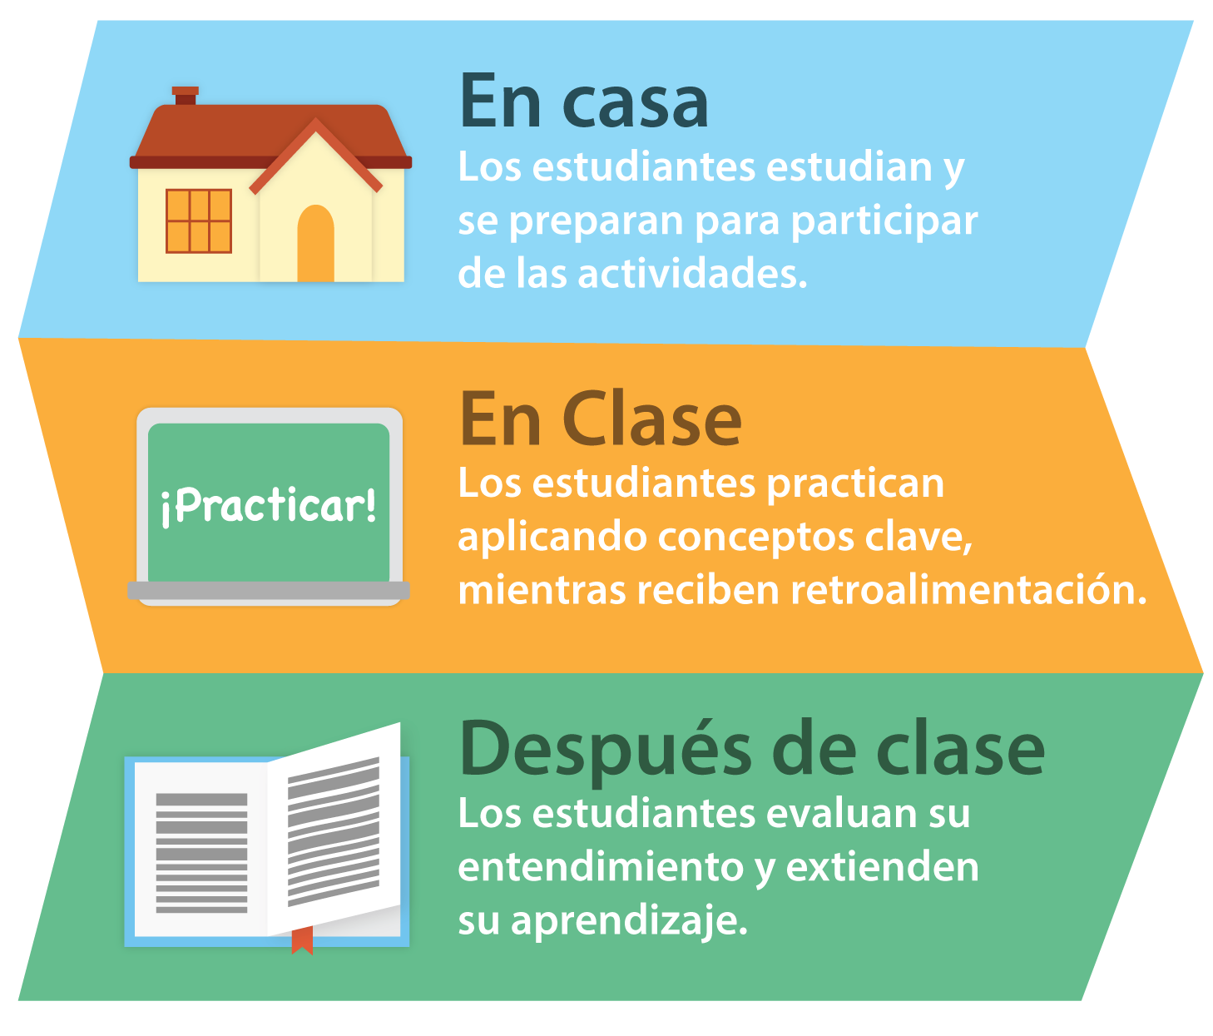
¿CÓMO SE APLICA?

Slide 6
VENTAJAS
PERSONALIZADO
FLEXIBILIDAD
REDUCE
COSTOS

Slide 7
DESVENTAJAS
AUTODISCIPLINA
FALTA DE RECURSOS TECNOLÓGICOS
ACCESO A INTERNET

